Slide 1
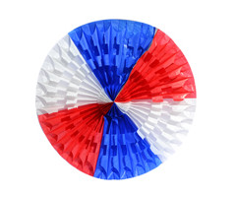
PLANIFICACIÓN CLASES VIRTUALES SEMANA N° 27 FECHA : 29- septiembre-2020
Colegio Jean Piaget
Mi escuela, un lugar para aprender y crecer en un ambiente saludable

Slide 2
ASIGNATURA /CURSO | Artes Visuales 4° Básico
NOMBRE DEL PROFESOR/A | Alicia Cuellar
EDUCADORA DIFERENCIAL
OBJETIVO DE APRENDIZAJE PRIORIZACIÓN NIVEL 1 | Crear trabajos de arte con un propósito expresivo personal y basados en la observación del: entorno natural: naturaleza y paisaje americano entorno cultural: América y sus tradiciones (cultura precolombina, tradiciones y artesanía americana) entorno artístico: arte precolombino y de movimientos artísticos como muralismo mexicano, naif y surrealismo en Chile, Latinoamérica y en el resto del mundo. (OA 1)
INDICADORES DE EVALUACIÓN PARA OA | -Seleccionan adecuadamente materiales para la creación personal en relación con el propósito expresivo. Crean trabajos de arte de pintura y artesanía, basados en la observación de arte rupestre chileno, textiles, cerámica y máscaras del arte precolombino. Describen imágenes y objetos de artesanía del arte precolombino en relación con el tema y el uso de elementos de lenguaje visual.
CONTENIDO /HABILIDADES | Demostrar disposición a expresar artísticamente las propias ideas y sentimientos.
OBJETIVO DE LA CLASE | Crear diseños en lana simulando artesanía americana.
EVALUACIÓN | Ticket de salida

Slide 3
Reglas para una buena clase
Puntualidad
tener materiales solicitados
Ser respetuoso con el profesor y sus compañeros
Mantener micrófono apagado y cámara encendida(solo si el alumno quiere)
Dudas o consultas
Estar atento a la clase online

Slide 4
Inicio Activación Conocimientos Previos
RECORDEMOS
¿Qué tipo de artesanía americana recuerdas?
¿Qué pueblos originarios de Chile trabajan la artesanía con lana ?

Slide 5
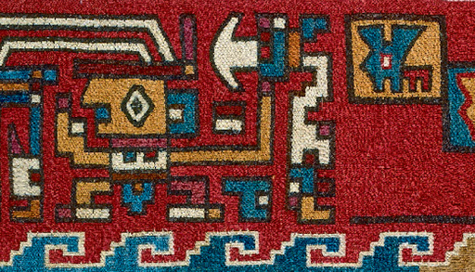
Textiles Precolombina
En los Andes, el tejido precedió a la alfarería, la agricultura y la vida aldeana. Hace cinco mil años, se comenzaron a utilizar el algodón y la fibra de los camélidos andinos para la confección de los primeros textiles, algunos de los cuales se hicieron siguiendo la técnica de las antiguas esteras vegetales.

Slide 6
¿Quienes los realizaron?
Por un lado, la tradición china ubica su invención en la época del Emperador Amarillo. Mientras, algunos han establecido que el telar fue inventado por los indígenas sudamericanos. Otros aseguran que fue desarrollado en el período Neolítico en Mesopotamia

Slide 7
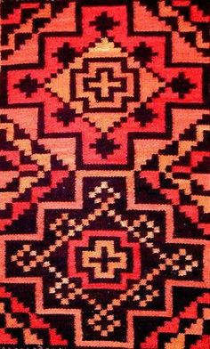
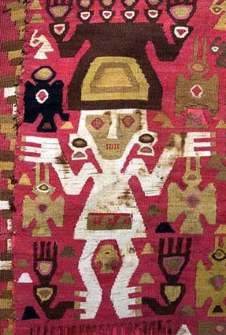
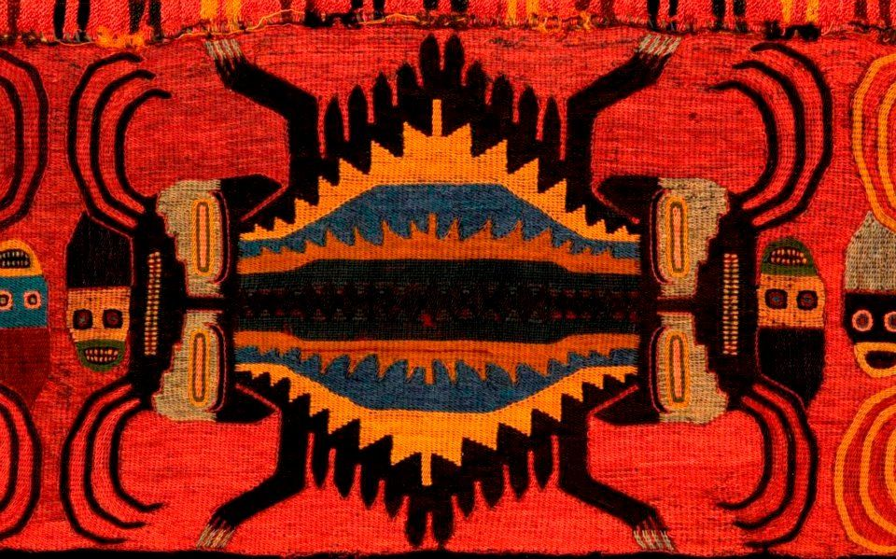
EJEMPLO DE TEXTILES

Slide 8
A EVALUAR
AHORA QUE YA RECORDAMOS UN POCO MÁS SOBRE LOS TEXTILES, ES MOMENTO DE COMENZAR A CREAR:
1- Marca en un cartón la inicial de tú nombre en mayúscula.
2- Recorta con mucho cuidado la letra.
3- Una vez que tengas recortada tu letra, es momento de comenzar a rodearla con la lana seleccionada rodeándola por completo y cambiando de color cuando lo desees.
4- Decoración.

Slide 9
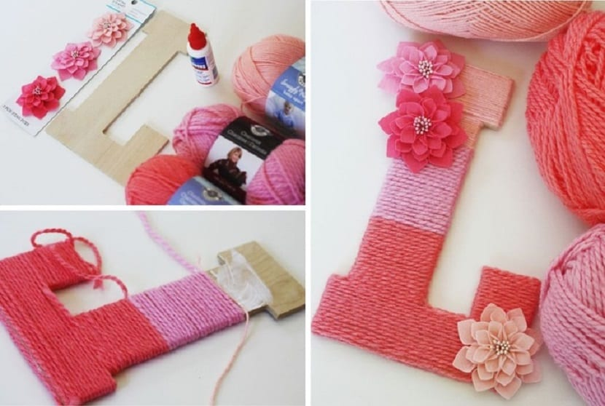
EJEMPLO

Slide 10
Pauta de evaluación
INDICADORES | LOGRADO (3PTS) | MEDIANAMENTE LOGRADO (2 PTS) | POR LOGRAR (1PTO) | TOTAL
¿Tú obra creada a que tipo de artesanía precolombina la podrías asociar? Explica | El alumno identifica y reconoce algún pueblo precolombino | El alumno solo identifica algún pueblo precolombino | El alumno no identifica ningún pueblo precolombino
¿Qué tipo de materiales reutilizables utilizaste? | El alumno nombra y utiliza materiales de reciclaje | El alumno solo nombra materiales de reciclaje. | El alumno no utiliza materiales de reciclaje
Describe tú obra creada y expresa el lenguaje visual utilizado. Fundamenta | El alumno nombra 3 características de su obra y menciona el lenguaje visual utilizado. | El alumno solo nombra 1 o 2 características y lenguaje visual utilizado. | El alumno no nombra características ni lenguaje visual utilizado.

Slide 11
TICKET DE SALIDA
ASIGNATURA Artes Visuales
SEMANA 27
CIERRE
Nombre: _______________________________________
¿Tú obra creada a que tipo de artesanía precolombina la podrías asociar? Explica
¿Qué tipo de materiales reutilizables utilizaste?
Describe tú obra creada y expresa el lenguaje visual utilizado. Fundamenta
Enviar fotografía de este ticket de salida al:
Correo: Alicia.cuellar@colegio-jeanPiaget.cl

